Slide 1
Website Shop Online
Thành viên nhóm:
Vũ Thế Sang
Vũ Tuấn Ang
Tạ Minh Hiển

Slide 2
CHỨC NĂNG
Login
Thêm và xem danh sách hóa đơn mua hàng
Thêm và xem danh sách hóa đơn bán hàng
Thêm và xem danh sách phiếu thanh toán cho công ty
Thêm và xem danh sách hoá đơn bán hàng
Thêm và xem danh sách các giao dịch trả lại hàng
Thêm và xem danh sách phiếu xuất kho cho nhân viên bán hàng

Slide 3
Nền Tảng
Front end: html, css, bootstrap.
Back end:
IDE : Netbean 8.1
Server : GlassFish Server 4.1.1
EJB, Hibernate (JPA 2.1), Restful Webservice.
DataBase : MySQL Workbench 6.3 CE.

Slide 4
Công Việc
Vũ Thế Sang | Tạ Minh Hiển
Login | Quản lý hoá đơn bán hang
- Quản lý hóa đơn mua hàng | Quản lý các giao dịch trả lại hàng
- Quản lý hóa đơn bán hàng | Quản lý phiếu xuất kho cho nhân viên bán hàng
- Quản phiếu thanh toán

Slide 5
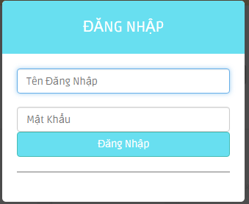
1. Login

Slide 6
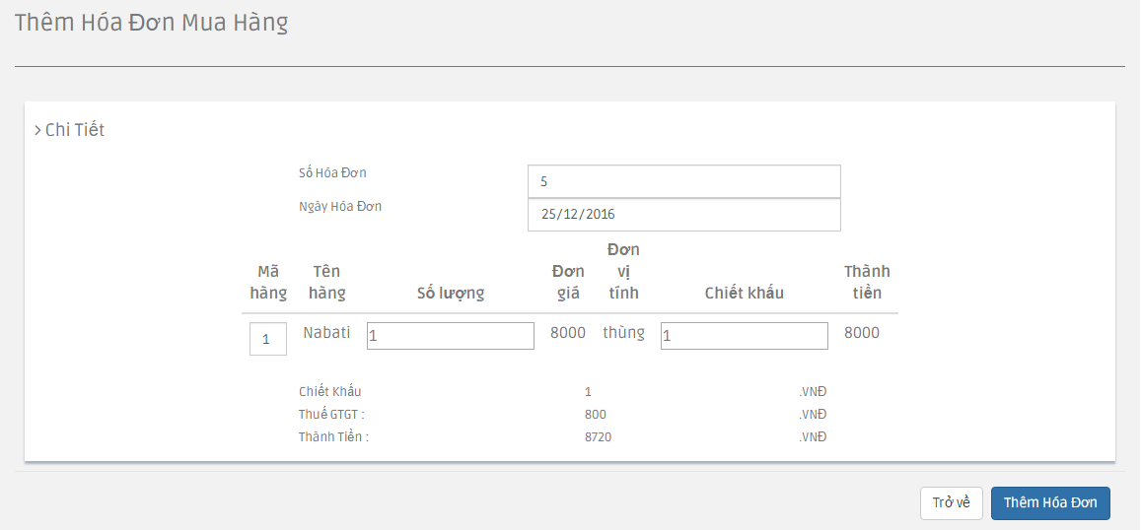
2. Quản lý hóa đơn mua hàng
2.1 Thêm hóa đơn mua hàng

Slide 7
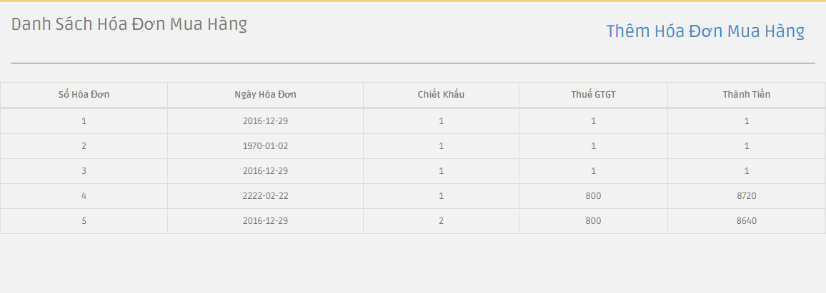
2. Quản lý hóa đơn mua hàng
2.2 Danh sách hóa đơn mua hàng :

Slide 8
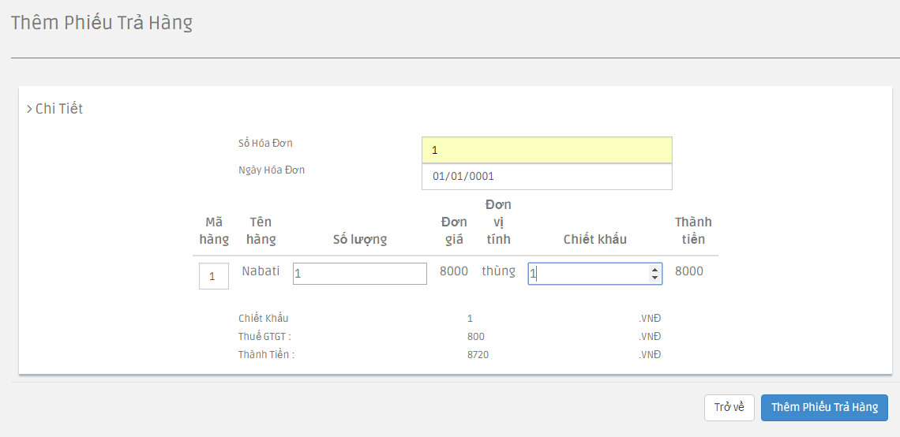
3. 2. Quản lý Phiếu Trả Hàng
3.1 Thêm phiếu trả hàng

Slide 9
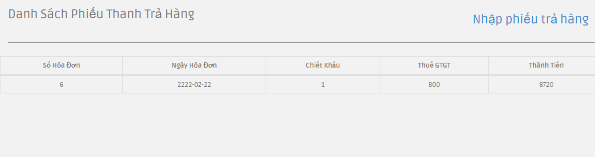
3. 2. Quản lý Phiếu Trả Hàng
3.2 Xem danh sách phiếu trả hàng

Slide 10
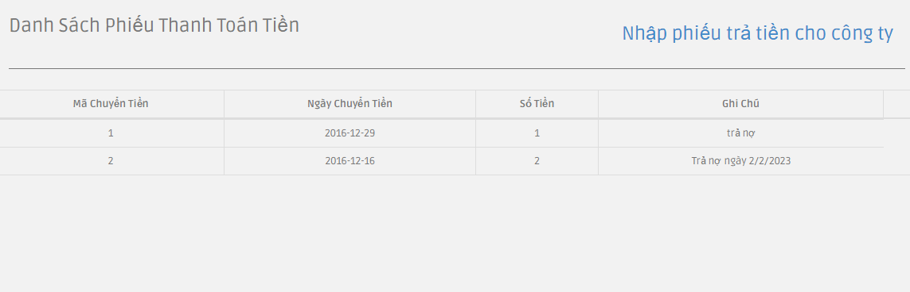
4. Nhà phân phối thanh toán tiền cho công ty
4.1 Xem danh sách phiếu trả tiền

Slide 11
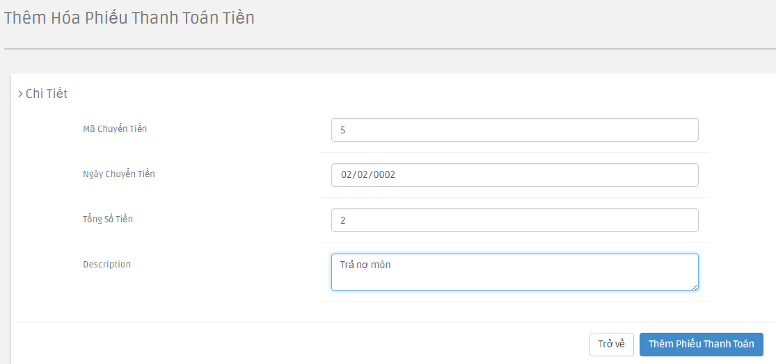
4. Nhà phân phối thanh toán tiền cho công ty
4.2 Thêm phiếu trả tiền

Slide 12
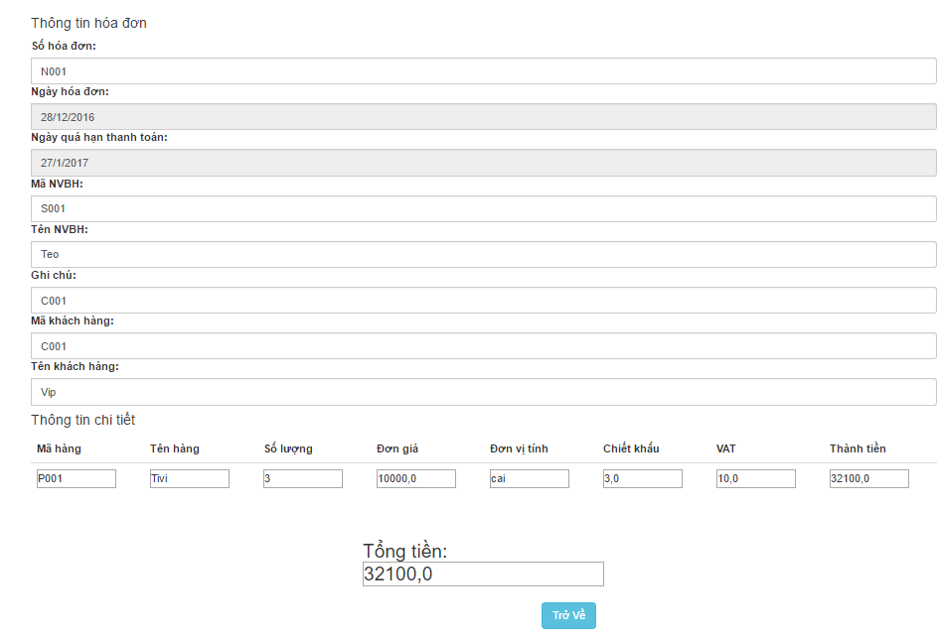
5. Hóa đơn bán hàng

Slide 13
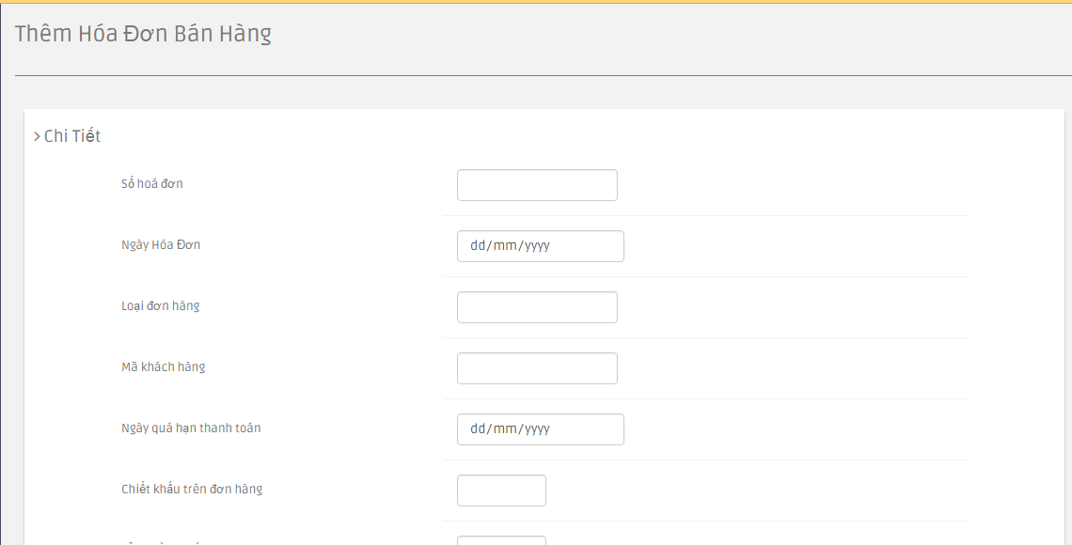
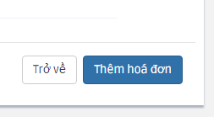
6. Quản lý hóa đơn bán hàng
6.1 Thêm hóa đơn bán hàng

Slide 14
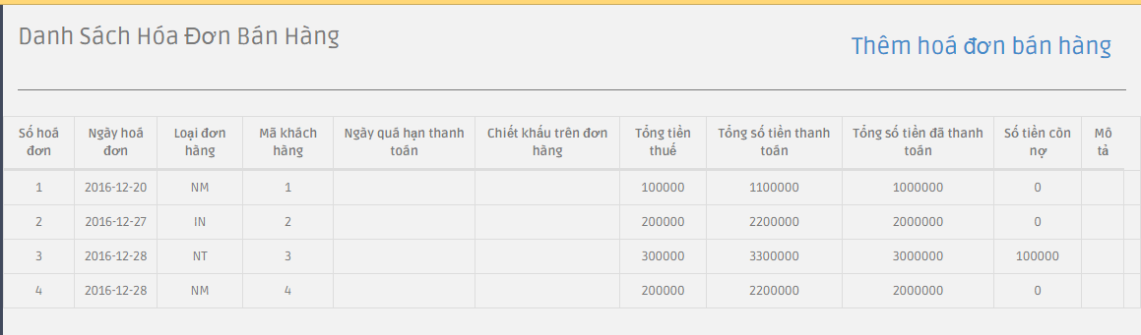
6. Quản lý hóa đơn bán hàng
6.2 Danh sách hóa đơn mua hàng :

Slide 15
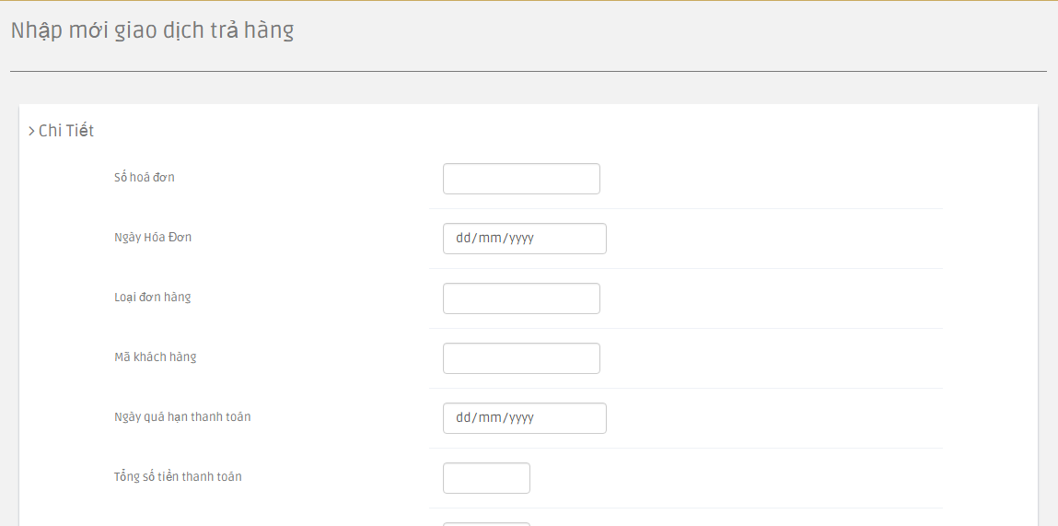
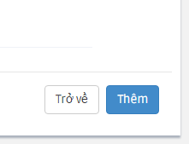
7. Các giao dịch trả lại hàng
7.1 Thêm các giao dịch trả lại hàng :

Slide 16
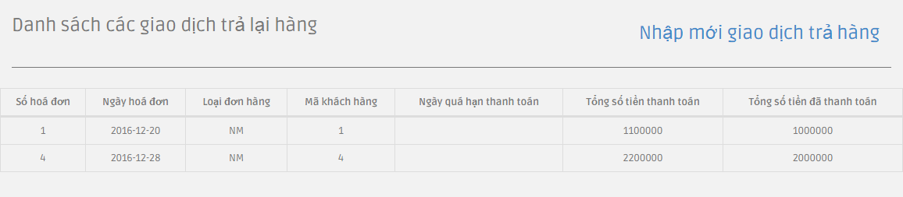
7. Các giao dịch trả lại hàng
7.2 Danh sách các giao dịch trả lại hàng :

Slide 17
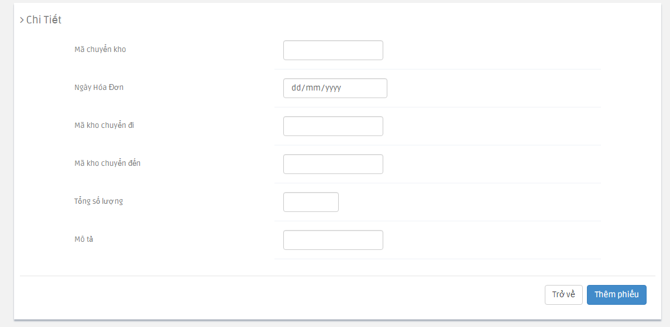
8. Phiếu xuất kho cho nhân viên bán hàng
8.1 Thêm các phiếu xuất kho:

Slide 18
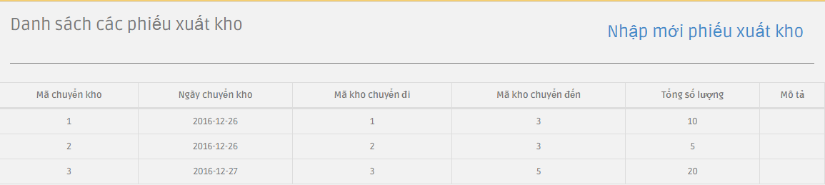
8. Phiếu xuất kho cho nhân viên bán hàng
8.2 Danh sách các phiếu xuất kho:

Slide 19
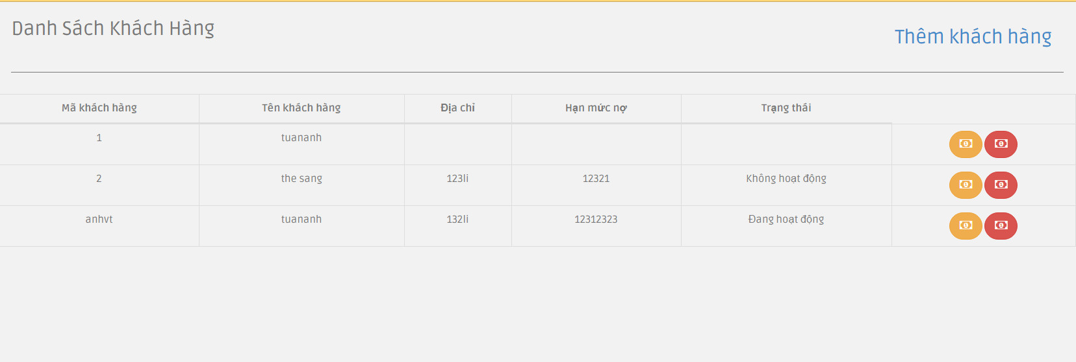
9. Quản lí khách hàng
9.2 Danh sách khách hàng:

Slide 20
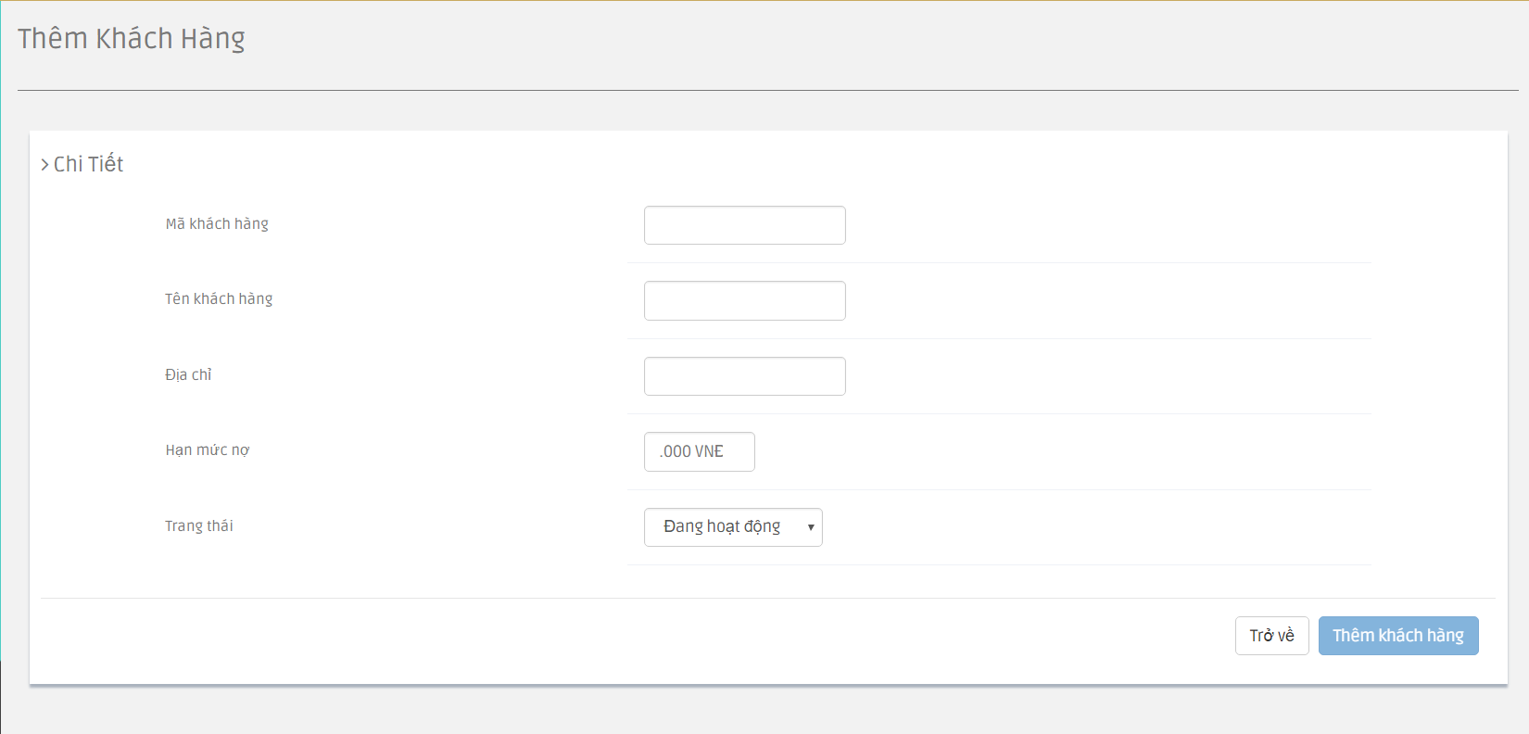
9. Quản lí khách hàng
9.1 Thêm khách hàng:

Slide 21
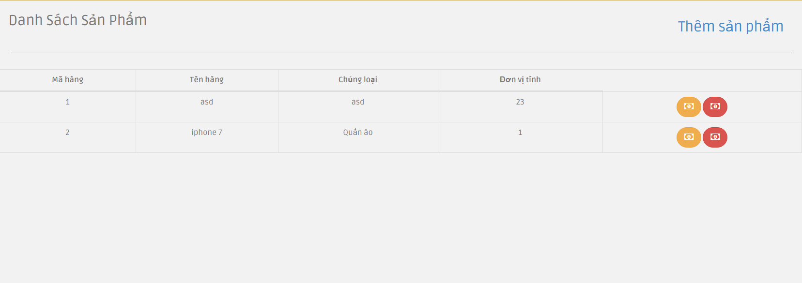
10. Quản lí sản phẩm
10.1 Danh sách sản phẩm:

Slide 22
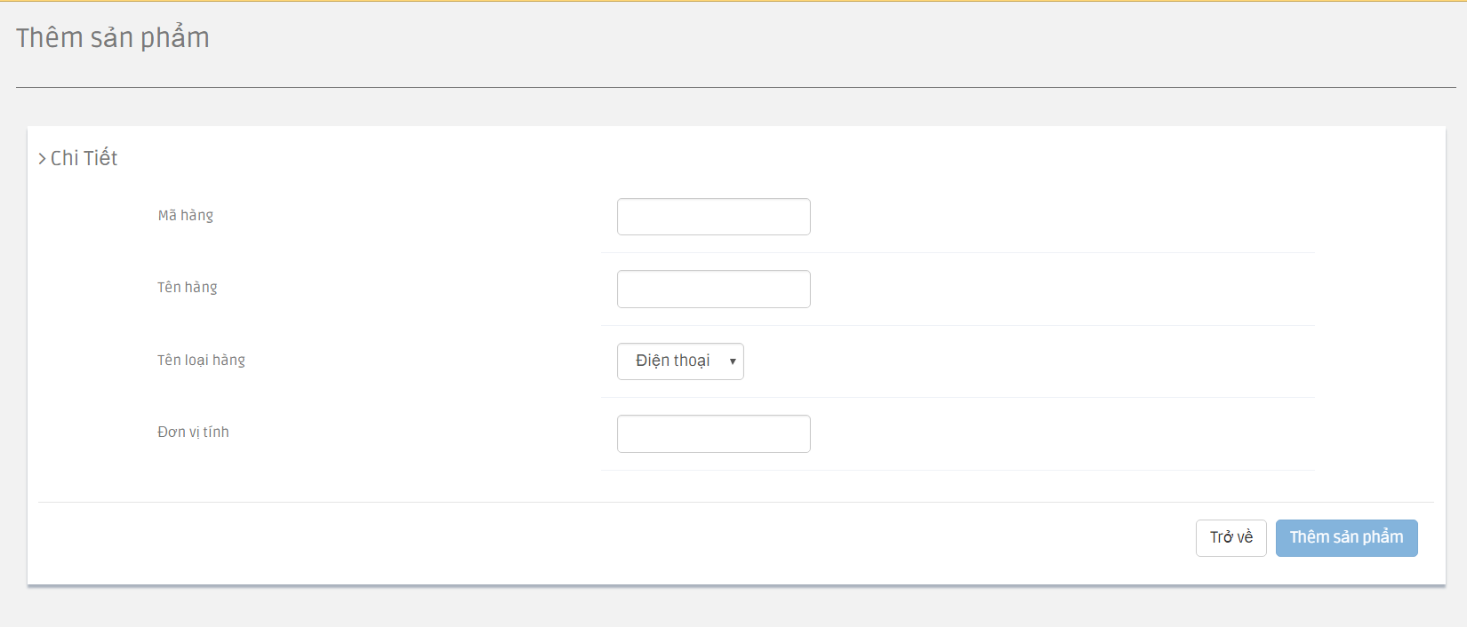
10. Quản lí sản phẩm
10.2 Thêm sản phẩm:

Slide 23
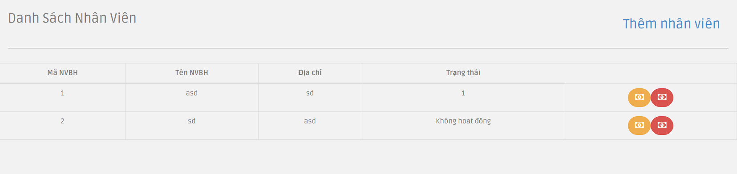
11. Quản lí người bán hàng
11.1 Danh sách nhân viên:

Slide 24
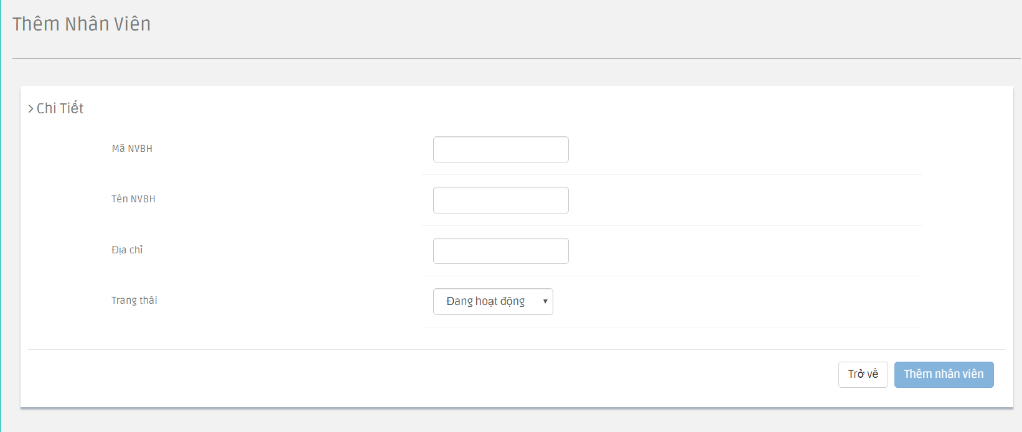
11. Quản lí người bán hàng
11.2 Thêm nhân viên:

